Slide 1
面向对象程序设计
华北电力大学 王德文 姜丽梅

Slide 2
课程安排
类别：学科门类基础 课
学分：3
学时：48
上课：40
上机：8
课外：32
先修：高级语言程序设计

Slide 3
课程要求
听课
复习/预习
自学
实验
考试
答疑
教材
《Java程序设计及应用开发》，宋晏，等, 机械工业出版社

Slide 4
实验安排
实 验 名 称 | 实验 学时 | 周次 | 日期 | 星期 | 节次 | 备注
Java语言基础 | 4 | 4 | 3月28日 | 3 | 第5大节 | 晚上
Java面向对象编程 | 4 | 7 | 4月18日 | 3 | 第5大节 | 晚上

Slide 5
习题课与过程考核安排
名 称 | 周次 | 日期 | 星期 | 节次 | 备注
习题课1 | 7 | 4月20日 | 3 | 第3大节 | 上课时间
习题课2 | 10 | 5月11日 | 5 | 第1大节 | 上课时间
过程考核1 | 6 | 4月14日 | 6 | 第1大节
过程考核2 | 10 | 5月12日 | 6 | 第1大节
期末考试 | 12 | 5月25日 | 6 | 第1大节

Slide 6
课程内容
Java基础知识
第1章 Java程序设计概述
第2章 Java语言基础
第3章 数组
面向对象编程
第4章 封装与类
第5章 类的继承
第6章 多态性
Java常用类
第7章 常用工具类
第8章 集合
第9章 异常处理
Java高级编程
第10章 图形用户界面与事件处理
第11章 多线程
第12章 输入/输出流
第13章 数据库访问技术

Slide 7
第1章 Java程序设计概述

Slide 8
本章知识点
Java程序平台
Java的特性
Java程序设计环境
Java应用程序

Slide 9


1.1 Java程序平台
研究人员考虑是否可采用C＋＋语言来
编写消费电子产品的应用程序，但是C
＋＋语言过于复杂和庞大，并不适用。
James Gosling 研究小组就着手设计
和开发出一种语言。
1995年互联网的发展，Java得到迅猛发
展
2009年Oracle收购 sun
James Gosling
-Java之父
-戴着眼睛的蜘蛛
-Sun副总裁
Notes:
裸机（CPU指令）
操作系统
java虚拟机

Slide 10
1.1 Java程序平台
发展历程
版本 JDK1.0 →JDK1.2→JDK1.3 → J2SE1.4 → J2SE 5.0 → Java SE 6 →Java SE 7 →Java SE 8
Java体系
Java SE：Java的标准版，针对普通PC应用。
Java EE: Java的企业版，针对企业级应用。
Java ME: Java的微型版，针对移动设备和嵌入式设备。
Notes:
裸机（CPU指令）
操作系统
java虚拟机

Slide 11
1.2 Java的特性
1. 简单性和健壮性
从C、C++发展而来，但做了简化
消除C、C++语言中的不安全因素，例如，指针运算、运算符重载、多重继承、内存管理
Java具有数据类型转换的限制、不支持指针、垃圾回收机制、运行时异常检查（数组越界等）、异常处理机制等

Slide 12
1.2 Java的特性
2. 面向对象
Java是纯面向对象语言
面向对象的基本概念
对象
从概念上讲，对象代表着正在创建的系统中的一个实体，从实现形式上讲，对象是一个属性（状态）和操作（方法或行为）的封装体。
类
类是对象的模板，它包含所创建对象的状态描述和方法的定义，类是所有对象的共同的行为和不同状态的集合体。
消息
消息是对象间交互的手段，是要求某个对象执行某个操作的规格说明，是对象之间相互请求或相互协作的途径。

Slide 13
1.2 Java的特性
2. 面向对象
Java是纯面向对象语言
面向对象语言的三大特征
封装和数据隐藏：
Java通过建立用户定义类型（类）支持封装性和数据隐藏。定义的类一旦建立，就可看作是完全封装的实体，可以作为一个整体单元使用。类的实际内部工作应当隐藏起来，程序员在使用完好定义的类时不需要知道类是如何工作的，只要知道如何使用它就可以了。
继承和重用：
Java采用继承来支持重用的思想，程序可以在扩展现有类型的基础上声明新类型。
多态性：
通过继承的方法构造类，采用多态性为每个类指定表现行为，使得同样一种行为在不同类和对象上又有不同的实现和结果。

Slide 14
1.2 Java的特性
3. 网络特性
网络能力非常强大、易于使用
4. 安全性
垃圾回收
异常处理机制
共享安全性

Slide 15
1.2 Java的特性
5. 可移植性
源代码级别的跨平台：C 采用不同编译器编译成不同的机器指令。
操作系统级别的跨平台: Java 采用Java虚拟机实现“一次编译，到处执行”

Slide 16
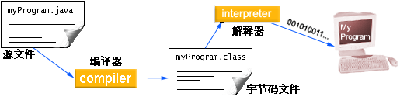
1.2 Java的特性
由编译器将用户程序编译成字节码
由Java虚拟机（Java Virtual Machine）解释执行字节码
可以在不同的硬件平台上实现不同的Java虚拟机，保证了Java语言的平台无关性和可移植性。

Slide 17
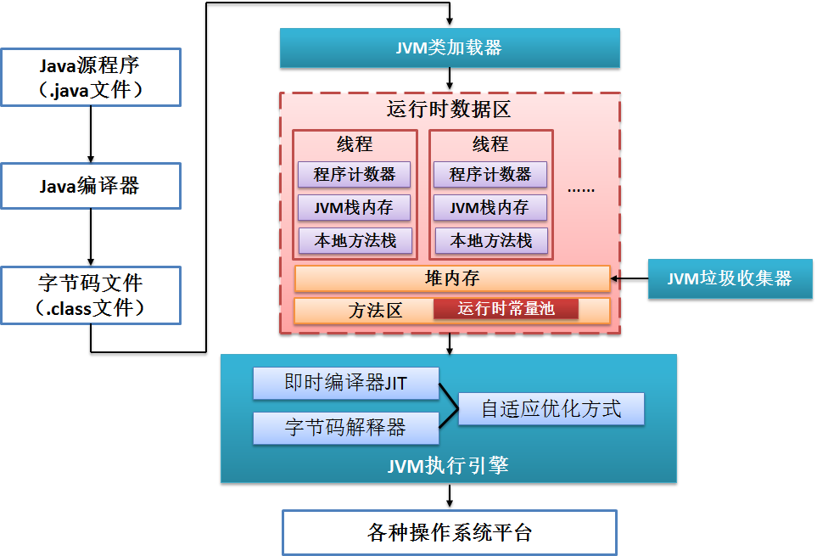
1.2 Java的特性

Slide 18
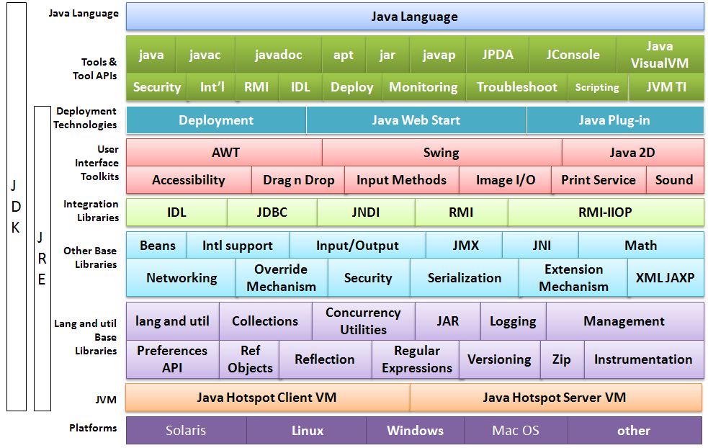
1.3 Java程序环境
1.3.1 JDK与JRE
JDK：Java开发工具包Java Development Kit
——面向开发人员
JRE：Java运行时环境Java Runtime Environment
——面向Java程序的使用者

Slide 19
1.3 Java程序环境
环境变量path：查找工具程序的路径
文件名 | 功能
javac.exe | Java编译器，用于将Java源程序编译成字节码文件
java.exe | Java解释器，用于解释执行Java的字节码文件
appletviewer.exe | 小程序浏览器，执行html文件上的Java小程序
jar.exe | 将类文件打包存放
javadoc.exe | 根据Java源代码及其说明语句生成的与Java帮助文档格式相同的HTML文档

Slide 20
1.3 Java程序环境
环境变量path：查找工具程序的路径
我的电脑->属性->高级->环境变量->系统变量->path->编辑
假定你的jdk安装在d:\Java\jdk1.6.0_01目录下
path= d:\Java\jdk1.6.0_01\bin;
(系统里已经有了path变量，只需要在path中追加)

Slide 21
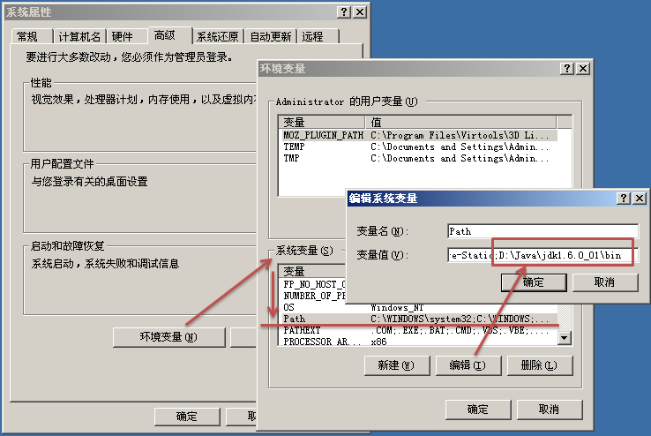
1.3 Java程序环境

Slide 22
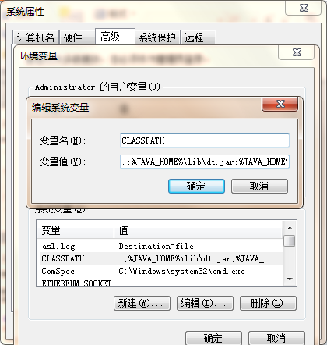
1.3 Java程序环境
环境变量classpath：查找类的字节码文件的路径
自己手动创建该环境变量，这是专门针对Java设置的环境变量，变量值为“.”

Slide 23
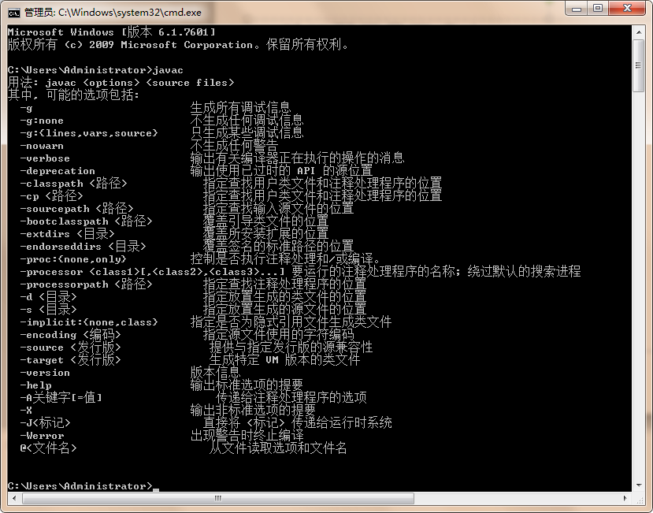
1.3 Java程序环境
验证配置是否成功
启动命令行窗口
开始->运行->输入cmd->确定
输入Javac命令验证

Slide 24
1.3 Java程序环境
1.3.2 集成开发环境Eclipse
Eclipse——一个集成开发环境IDE(Integrated Developing Environment )，IBM公司，开源。
目前主要用作Java IDE。
MyEclipse——Genuitec公司，Eclipse的插件，不免费。
下载
http://www.eclipse.org/downloads/

Slide 25
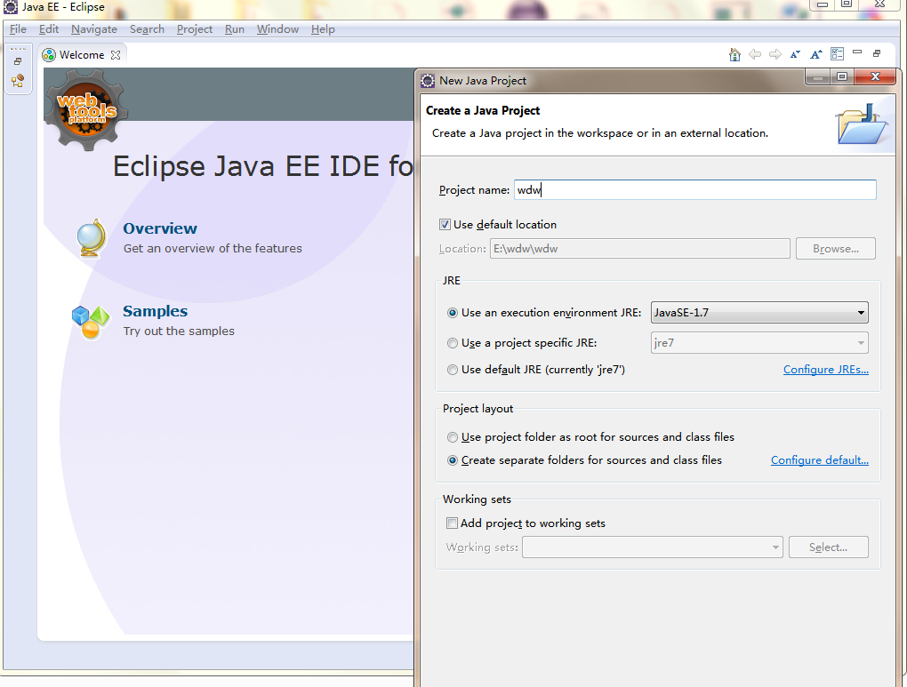
1.3 Java程序环境

Slide 26
1.4 Java应用程序
Java应用程序
可以独立运行的程序，它只需要Java虚拟机就能够运行。
一个Java应用程序中一定要有一个类包含main()方法。

Slide 27
1.4.1 Java应用程序的编写
public class Helloworld{
/**
* 第一个Java Application
*/
public static void main(String[] args) {
//打印"hello world!"
System.out.println("hello World!");
}
}

Slide 28
1.4.1 Java应用程序的编写
类的声明：class
应用程序名：与public类同名,只有一个public类
主类：main()方法所在类
控制台输出
注释

Slide 29
1.4.2 命令行方式下的编译和运行
文本编辑器编辑程序
保存程序，命名为Helloworld.java
进入命令行界面，进入当前目录
编译源文件
javac Helloworld.java
产生Helloworld.class（字节码文件）
运行程序
java Helloworld
文件名与public类名完全相同

Slide 30



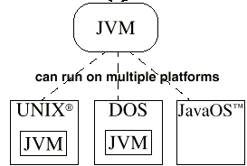
1.4.2 命令行方式下的编译和运行
Helloworld.java
javac
Helloworld.class
java

Slide 31
1.4.3 使用Eclipse开发Java程序
在Eclipse中完成一个HelloWorld程序的编写过程
启功Eclipse
新建工程
新建一个类
代码编写
程序运行
错误处理

Slide 32
本章要点
跨平台
Java虚拟机、字节码
JDK
环境变量：path，classpath
命令
javac编译
java解释执行
文件
源文件： 文件名.java
字节码文件：文件名.class

Slide 33
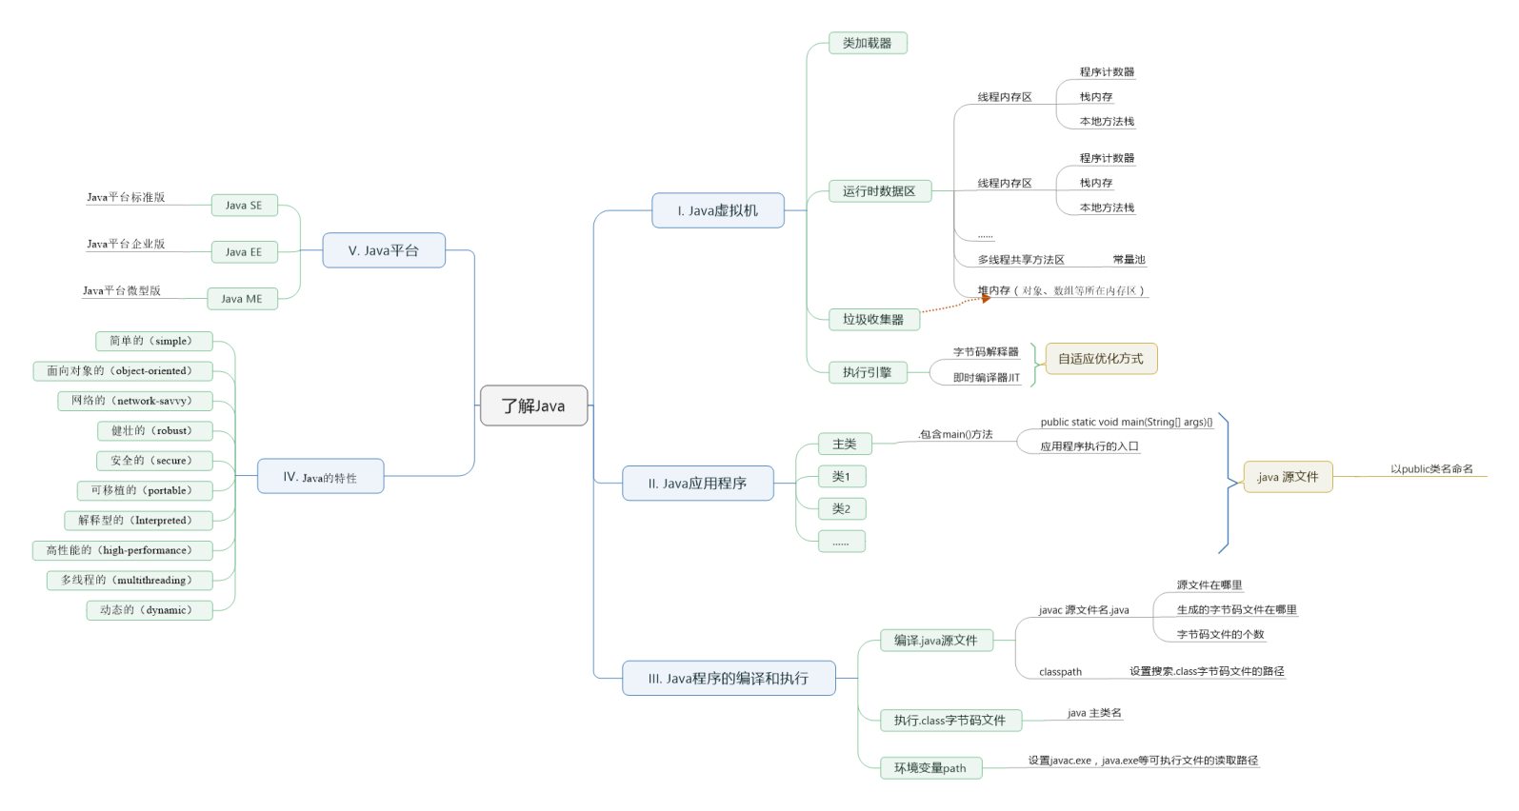
本章思维导图

